Slide 1
第七章
窄带随机过程

Slide 2


主要内容
7.1 窄带随机过程表示
7.2 希尔伯特变换和解析过程
7.3 窄带随机过程包络和相位的特性
7.4 正弦信号与窄带SP之和的包络和相位的特性

Slide 3
准备知识
1 单边谱信号对应的时域是？
2 从实信号中分解出单边谱信号
3 从实信号到解析信号

Slide 4
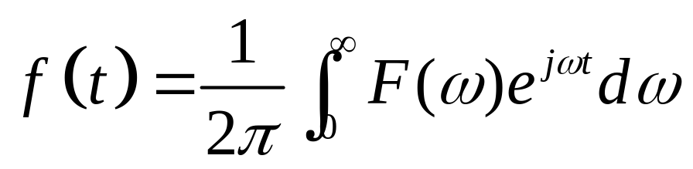
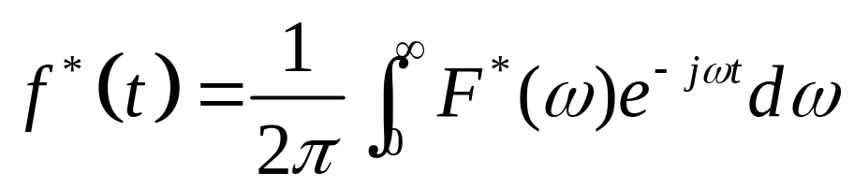
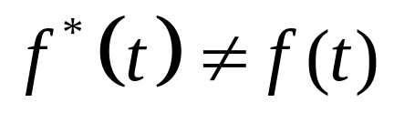
1 单边谱信号对应的时域是？
实信号的频谱包含有正负频率成分➔双边谱
单边谱信号的时域➔复信号

Slide 5
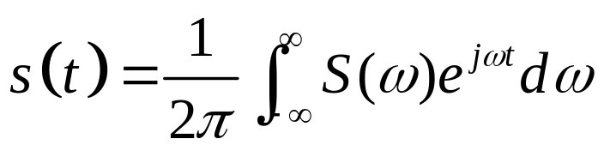
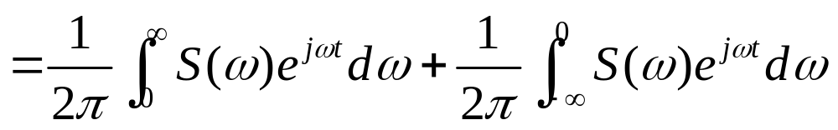
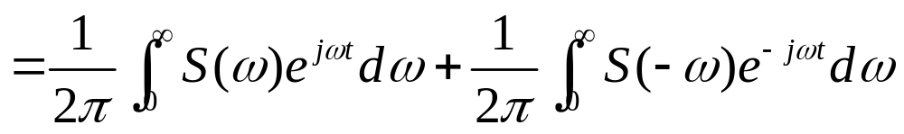
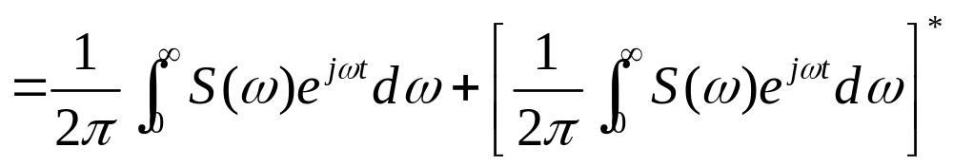
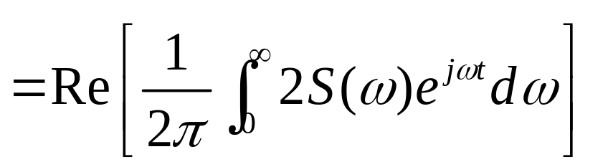
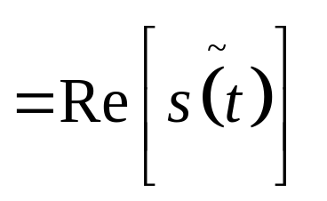
2 从实信号中分解出单边谱信号

Slide 6
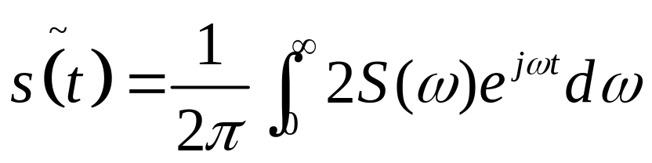
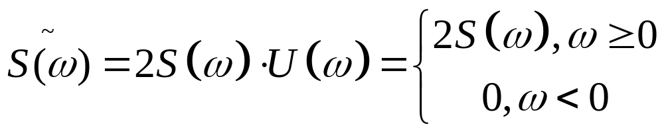
为具有单边谱的解析信号,其频谱为:

Slide 7
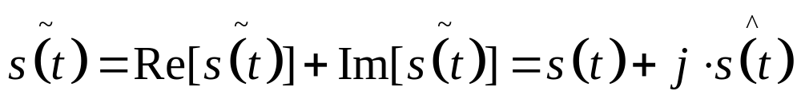
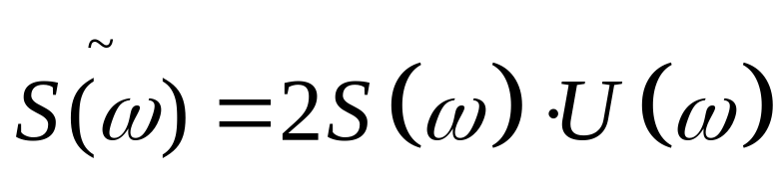
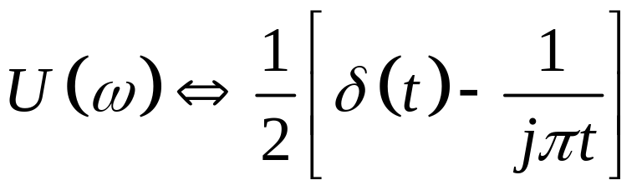
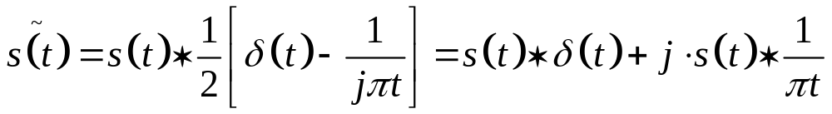
3 从实信号到解析信号

Slide 8

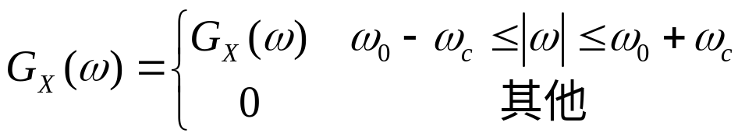
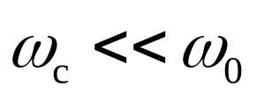

7.1 窄带随机过程表示
7.1.1 窄带随机过程
定义：若
的功率谱密度满足
且
，称
为高频窄带随机过程，简称窄带随机过程

Slide 9
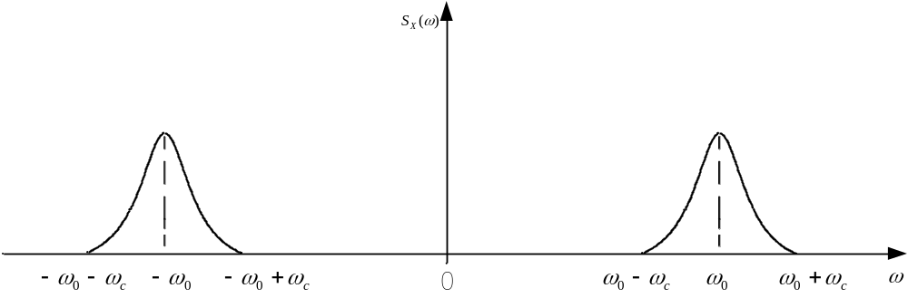
7.1 窄带随机过程表示
7.1.1 窄带随机过程

Slide 10
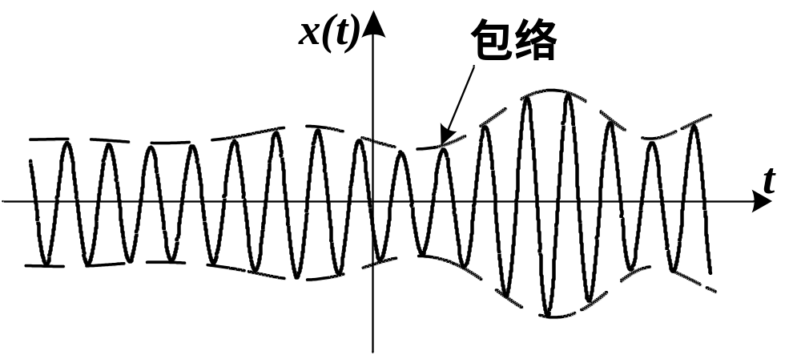
7.1 窄带随机过程表示
7.1.1 窄带随机过程

Slide 11
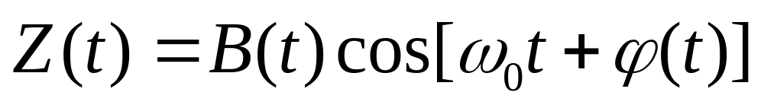


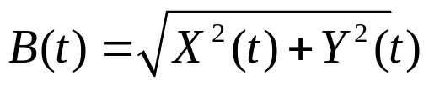
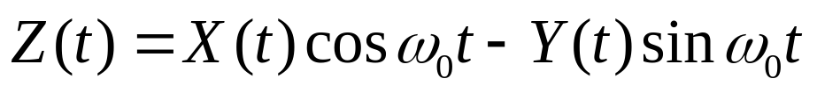
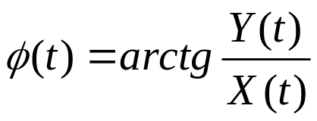
7.1 窄带随机过程表示
7.1.2 窄带随机过程的表达式
中心频率
包络
相位

Slide 12
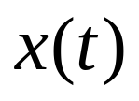


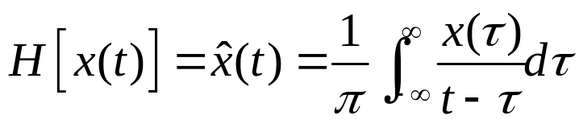

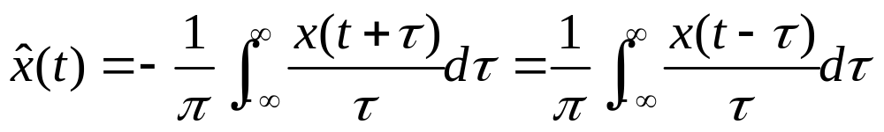
7.2 希尔伯特变换和解析过程
7.2.1 希尔伯特变换
设有一个实值函数
，它的希尔伯特变换记作
（或记作
）

Slide 13
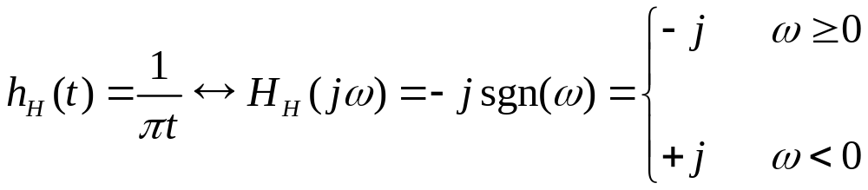


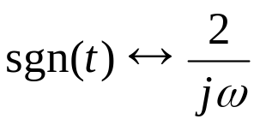
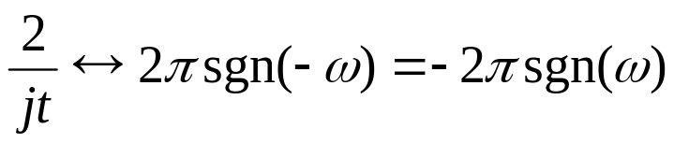
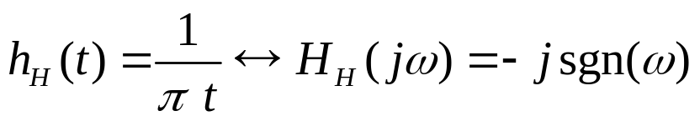
7.2 希尔伯特变换和解析过程
希尔伯特变换的单位冲激响应及其传递函数
证明：由对称性性质：若
，则
因为
，所以
整理得：

Slide 14
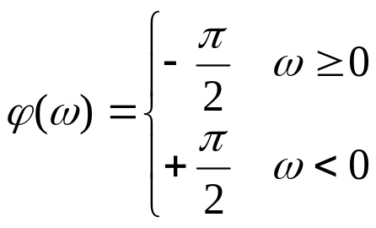
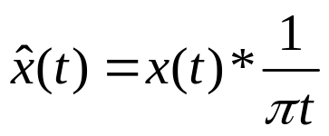

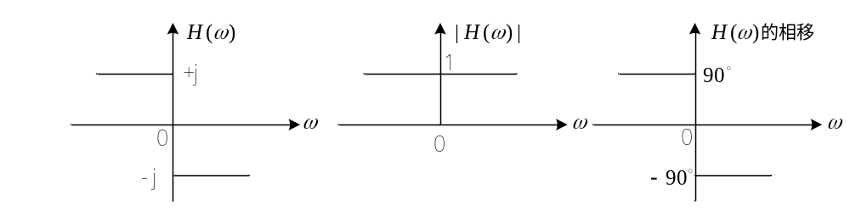

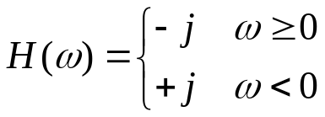
7.2 希尔伯特变换和解析过程
7.2.1 希尔伯特变换
希尔伯特变换相当于一个正交滤波器

Slide 15
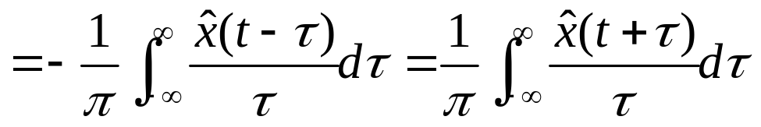

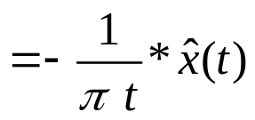
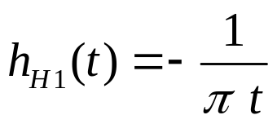
7.2 希尔伯特变换和解析过程
希尔伯特逆变换
为希尔伯特逆变换的单位冲激响应

Slide 16

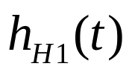

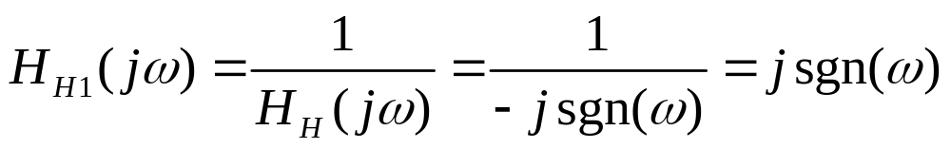

7.2 希尔伯特变换和解析过程
证明： 若输入信号为
通过一个滤波器
输出为
显然有：
所以
反变换

Slide 17



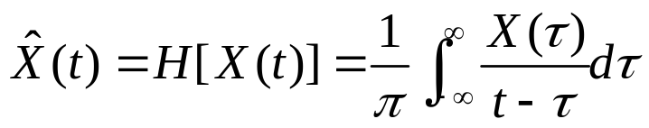
7.2 希尔伯特变换和解析过程
7.2.2 解析过程及其性质
定义：给定任一实随机过程
定义一复随机过程
是
的希尔伯特变换
为实随机过程
的复解析过程，简称解析过程。

Slide 18

7.2 希尔伯特变换和解析过程
7.2.2 解析过程及其性质
（1）若
为实平稳随机过程，则
也是实平稳过程，且联合平稳。
因为希尔伯特变换是线性变换，
线性系统输入为平稳过程，
输出也为平稳过程，且联合平稳。

Slide 19

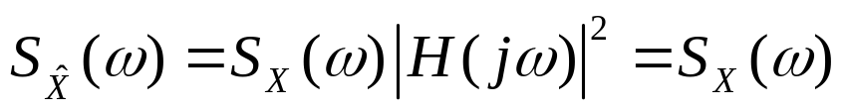


7.2 希尔伯特变换和解析过程
7.2.2 解析过程及其性质
（1）若
为实平稳随机过程，则
也是实平稳过程，且联合平稳。
（2）实函数与其希尔伯特变换的相关函数和功率谱相同
经付氏反变换，得：

Slide 20
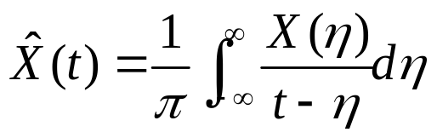
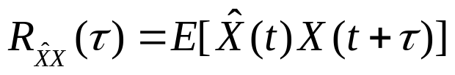
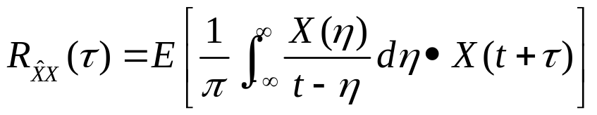

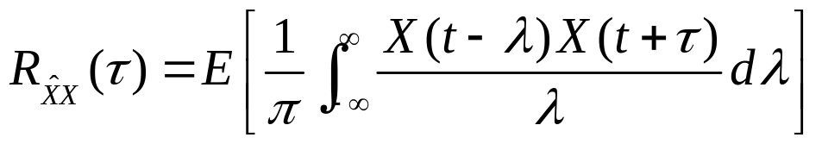

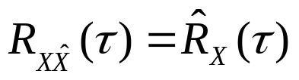
7.2 希尔伯特变换和解析过程
证明
3.5.2 解析过程及其性质
代入
（1）若
为实平稳随机过程，则
令
也是实平稳过程，且联合平稳。
（2）实函数与其希尔伯特变换的相关函数和功率谱相同
（3）

Slide 21
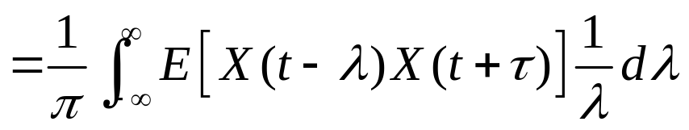
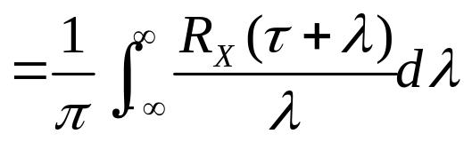

7.2 希尔伯特变换和解析过程
证明
3.5.2 解析过程及其性质
（1）若
为实平稳随机过程，则
也是实平稳过程，且联合平稳。
（2）实函数与其希尔伯特变换的相关函数和功率谱相同
（3）

Slide 22

7.2 希尔伯特变换和解析过程
7.2.2 解析过程及其性质
（1）若
为实平稳随机过程，则
也是实平稳过程，且联合平稳。
（2）实函数与其希尔伯特变换的相关函数和功率谱相同
（3）
（4）

Slide 23

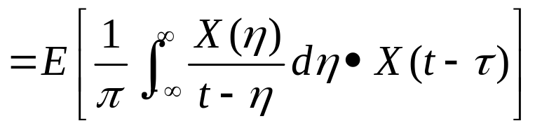
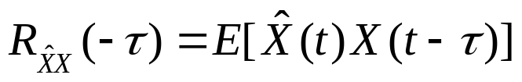





7.2 希尔伯特变换和解析过程
7.2.2 解析过程及其性质
（5）
证明：
=

Slide 24






7.2 希尔伯特变换和解析过程
7.2.2 解析过程及其性质
（5）
（6）
（7）

Slide 25




7.2 希尔伯特变换和解析过程
3.5.2 解析过程及其性质
证明：由性质3，
=
两边取付氏变换得
（5）
（6）
（7）
（8）

Slide 26






7.2 希尔伯特变换和解析过程
7.1.2 解析过程及其性质
证明：由性质7，
（5）
两边取付氏变换
（6）
（7）
（8）
（9）

Slide 27



7.3 窄带随机过程表示
7.3.1 窄带随机过程的表达式
中心频率
包络
相位
莱斯表达式

Slide 28







7.3 窄带随机过程表示
7.3.3 莱斯表达式的性质
为平稳过程，且假设其均值为0。
都是实随机过程
都是平稳随机过程，且联合平稳

Slide 29




7.3 窄带随机过程表示
7.3.3 莱斯表达式的性质
都是实随机过程
证明：因为
和
都是实过程。
由
所以
都是实随机过程

Slide 30
7.3 窄带随机过程表示
7.3.3 莱斯表达式的性质
都是实随机过程
都是实随机过程
都是平稳随机过程，且联合平稳

Slide 31


7.3 窄带随机过程表示
7.3.3 莱斯表达式的性质
证明：因为由假设，
所以，
因此，

Slide 32
7.3 窄带随机过程表示
7.3.3 莱斯表达式的性质
都是实随机过程
都是平稳随机过程，且联合平稳

Slide 33










7.3 窄带随机过程表示
7.3.3 莱斯表达式的性质
都是平稳随机过程，且联合平稳
证明：
+
+
+
因为：
，所以
它与t无关

Slide 34
7.3 窄带随机过程表示
7.3.3 莱斯表达式的性质
都是实随机过程
都是平稳随机过程，且联合平稳

Slide 35


7.3 窄带随机过程表示
7.3.3 莱斯表达式的性质
证明：由性质3，当

Slide 36
7.3 窄带随机过程表示
7.3.3 莱斯表达式的性质
都是实随机过程
都是平稳随机过程，且联合平稳

Slide 37










7.3 窄带随机过程表示
7.3.3 莱斯表达式的性质
证明：
+
+

Slide 38
7.3 窄带随机过程表示
7.3.3 莱斯表达式的性质
都是实随机过程
都是平稳随机过程，且联合平稳

Slide 39

7.3 窄带随机过程表示
7.3.3 莱斯表达式的性质
证明：由性质5，

Slide 40
7.3 窄带随机过程表示
7.3.3 莱斯表达式的性质
都是实随机过程
都是平稳随机过程，且联合平稳

Slide 41








7.3 窄带随机过程表示
7.3.3 莱斯表达式的性质
证明：
+

Slide 42
7.2 窄带随机过程表示
7.2.3 莱斯表达式的性质
都是实随机过程
都是平稳随机过程，且联合平稳

Slide 43



7.3 窄带随机过程表示
7.3.3 莱斯表达式的性质
证明：由性质3，有
=
两边取付氏变换，注意

Slide 44




7.3 窄带随机过程表示
7.3.3 莱斯表达式的性质
证明：

Slide 45




7.3 窄带随机过程表示
7.3.3 莱斯表达式的性质

Slide 46
7.4 窄带随机过程包络和相位的特性
工程上应用最多的窄带随机过程是窄带高斯过程，因为不仅热噪
声是高斯过程，很多宽带噪声通过窄带系统后也成为窄带高斯过
程。因此，重点讨论窄带高斯过程是很有必要的，当接收机中放
输出的窄带随机过程经过检波器或鉴频器进行非线性处理时，先
分析窄带过程的包络或相位的统计特性，可使问题大为简化。

Slide 47









7.4 窄带随机过程包络和相位的特性
7.4.1 窄带随机过程包络与相位的慢变化特性
定理：当
为窄带随机过程，即
的功率谱带宽
，
和
是慢变换的随机过程。
证明：
因为
是低频限带随机过程，
即它们的功率谱只在
区间内非0，且
则
=

Slide 48










7.4 窄带随机过程包络和相位的特性
证明：
此式说明：若
，在t到
的时间内，
的变化的均方值远小于
的均方值。
因为
，即
，令
由切比雪夫不等式：
令
，注意
带入上式，得：

Slide 49












7.4 窄带随机过程包络和相位的特性
证明：
即
，即
足够小时，对于给定的
右式趋近于0。这就是说，
为窄带随机过程时，在一个高频周期
内，
的变化大于
的概率趋于0。也就是说，
为慢变换的随机过程，同理，
也为慢变化随机过程，则包络
，相位
也是慢变化的随机过程。

Slide 50







7.4 窄带随机过程包络和相位的特性
7.4.2 包络和相位的一维概率密度
假设窄带高斯实随机过程
的均值为0，方差为
表示成莱斯表示式
令t固定，
边沿概率密度
二维r.v.函数的概率密度变换

Slide 51



7.4 窄带随机过程包络和相位的特性
7.4.2 包络和相位的一维概率密度

Slide 52





7.4 窄带随机过程包络和相位的特性
7. 4.2 包络和相位的一维概率密度
利用二维随机变量函数的概率密度变换有：
式中J为雅可比行列式，有
=
=

Slide 53






7.4 窄带随机过程包络和相位的特性
7. 4.2 包络和相位的一维概率密度

Slide 54







7.4 窄带随机过程包络和相位的特性
7.4.3 窄带高斯随机过程包络平方的概率密度
已经推导出
=
概率密度为指数函数

Slide 55
7.4 窄带随机过程包络和相位的特性
7. 4.4 窄带高斯随机过程包络与相位的二维概率密度函数

Slide 56








7.5 正弦信号与窄带SP之和的包络和相位的特性
7.5.1 正弦信号与窄带随机过程之和的包络与相位概率密度函数
假设
式中a、
为已知常数；
均匀分布的随机变量
平稳窄带实高斯随机过程，具有零均值和方差
功率谱密度对称于
表示成莱斯表示式

Slide 57




7.5 正弦信号与窄带SP之和的包络和相位的特性
7.5.1 正弦信号与窄带随机过程之和的包络与相位概率密度函数
令
于是，
低频限带随机过程
同样
准正弦振荡
慢变化随机过程
概率密度函数?

Slide 58






7.5 正弦信号与窄带SP之和的包络和相位的特性
7.5.1 正弦信号与窄带随机过程之和的包络与相位概率密度函数
先把
固定，再把t固定，得到随机变量
互相独立的高斯变量
1、求条件二维联合概率密度函数

Slide 59






7.5 正弦信号与窄带SP之和的包络和相位的特性
7.5.1 正弦信号与窄带随机过程之和的包络与相位概率密度函数
2、由随机变量的函数的概率分布求

Slide 60




7.5 正弦信号与窄带SP之和的包络和相位的特性
7.5.1 正弦信号与窄带随机过程之和的包络与相位概率密度函数

Slide 61








7.5 正弦信号与窄带SP之和的包络和相位的特性
7.5.1 正弦信号与窄带随机过程之和的包络与相位概率密度函数
3.由边沿分布求
的条件概率密度为
因此正弦型信号加窄带高斯噪声包络的一维概率密度为

Slide 62
7.5 正弦信号与窄带SP之和的包络和相位的特性
7.5.1 正弦信号与窄带随机过程之和的包络与相位概率密度函数
3.由边沿分布求

